Slide 1


Soroptimistclub Amsterdam - Amstel
1980 - 2015 in vogelvlucht

Slide 2
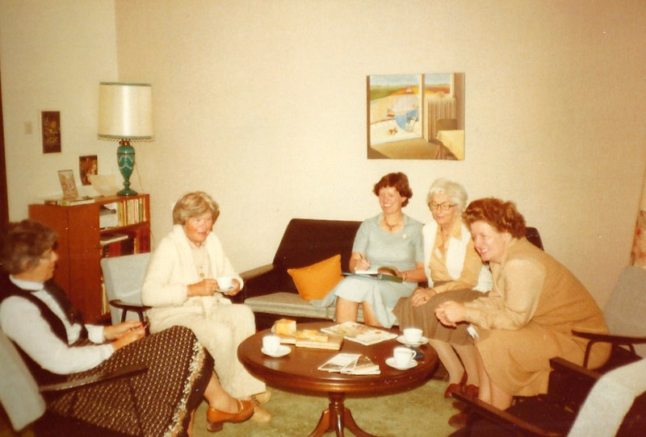
een weekend in het Gré Kellerhuis
1980

Slide 3
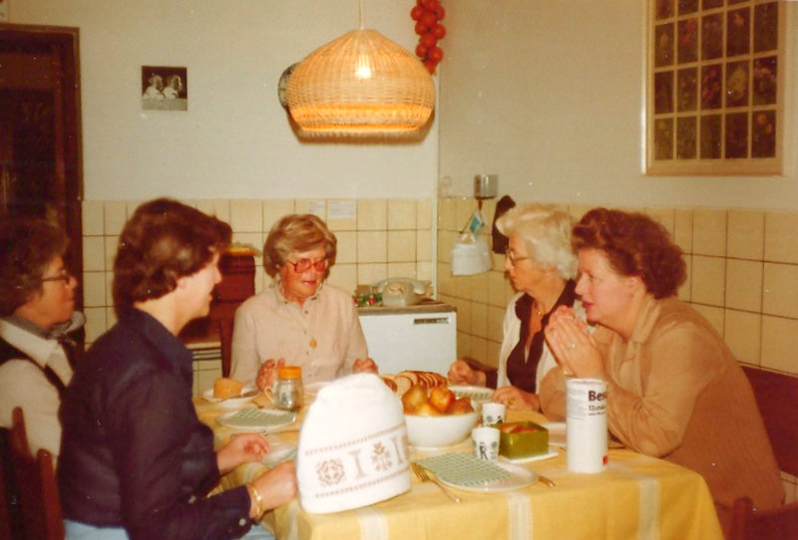
Enny Riswick
kleuterleidster/
hoofd kleuterschool
Arien Groen
juriste
Koos Pot
architecte
Aranka Goijert
maatschappelijk
werkster
Willemien Derksema
kinderverpleegkundige
aan het ontbijt

Slide 4
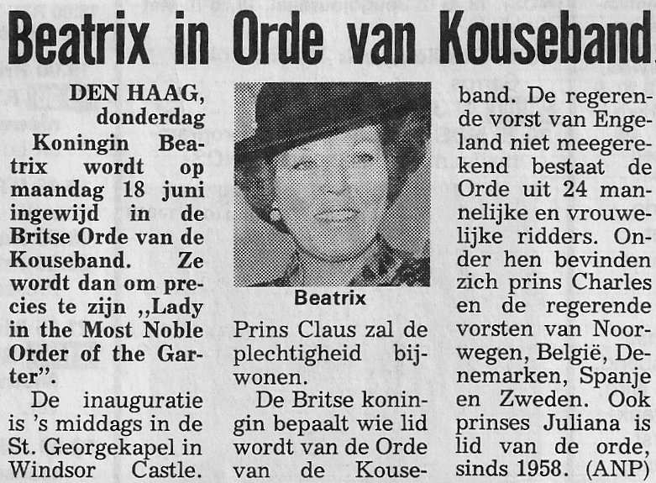
Beatrix wordt geridderd (1989)
Lady in the Most Noble Order of the Garter

Slide 5
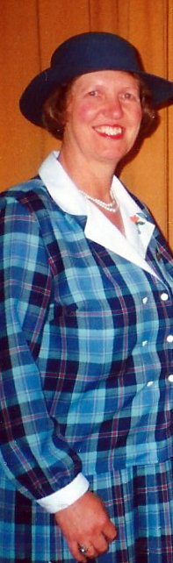
Prins Claus is er natuurlijk bij
… en Willemien, met hoed
Windsor, 1990

Slide 6
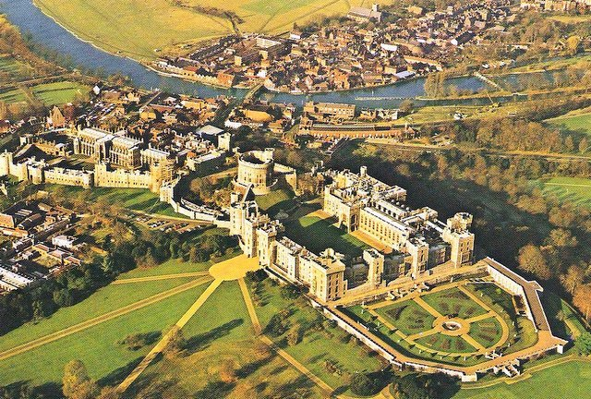
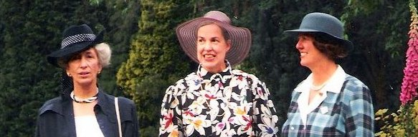
een hoed moet
volgens dress code van Windsor Castle

Slide 7
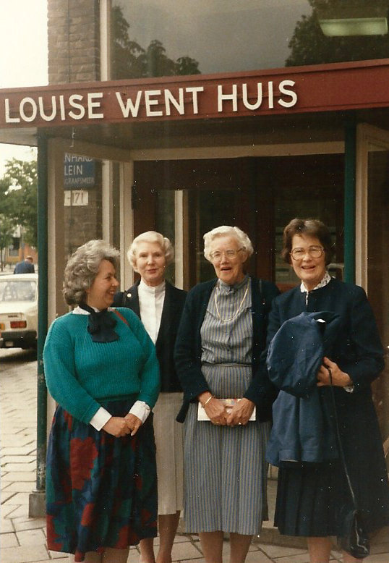
als Annie M. G. Schmidt nog bij een hospita woont…
… wil club Amsterdam
- zelfstandige huisvesting
- voor alleenstaande vrouwen
- met een laag inkomen
‘woningopzichteres’ Louise Went
smeedt een plan
Martien ter Haar met drie gasten uit Bath - GB

Slide 8
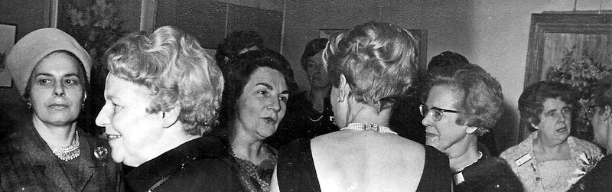
Soroptimist Mien Blomberg volgt Louise Went op als woningopzichteres in de Jordaan het is een nieuw beroep
- volgens de methode van de ‘onopzettelijke waarneming’- en bevordert daarmee de sociale woningbouw
◄Mien
Blomberg
◄

Slide 9
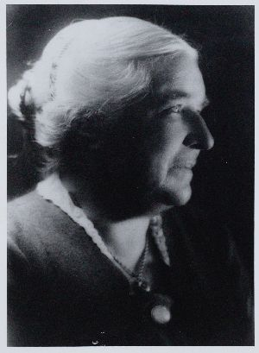
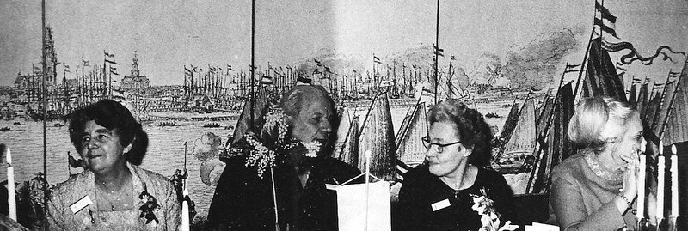
Louise Went is één van de oprichtsters
van de school voor maatschappelijk werk
Mien Blomberg brengt haar werk op een hoger plan door haar inzet voor bewoners
◄
►
op het Jubileum van club Amsterdam 1968

Slide 10
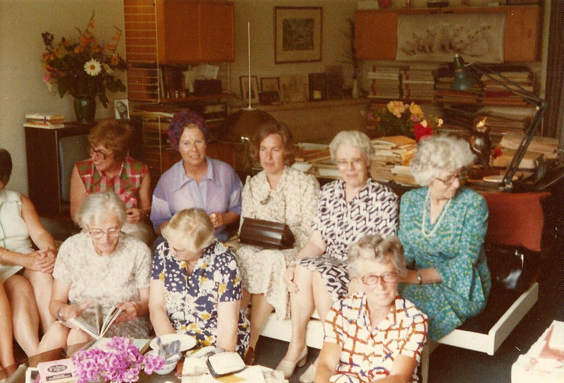
thuis bij Esther in het moderne verleden
1975
Mary Dresselhuys
Thilly Gurink
Zwaantje Blaauw
i
Geertrui Dijkshoorn
Arien Groen
Martien ter Haar
Esther
Heijmans
Ans Heijink

Slide 11

soms blikken wij nog wel verder terug voor inspiratie

Slide 12
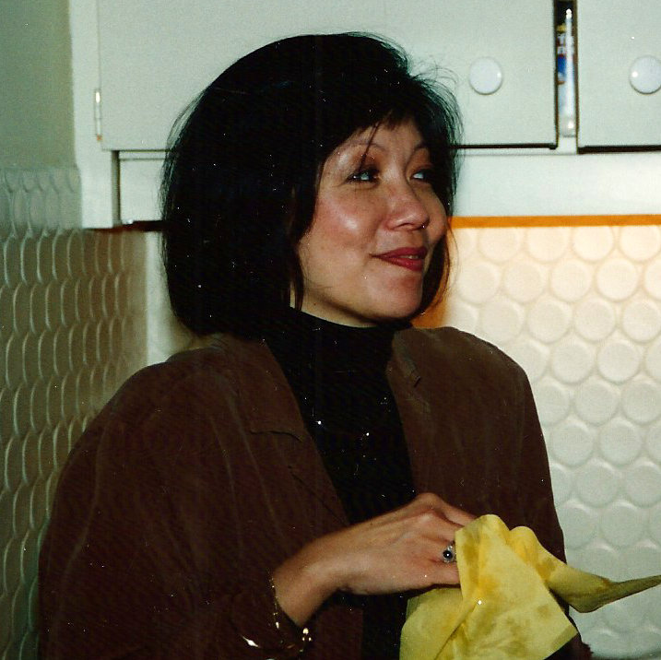
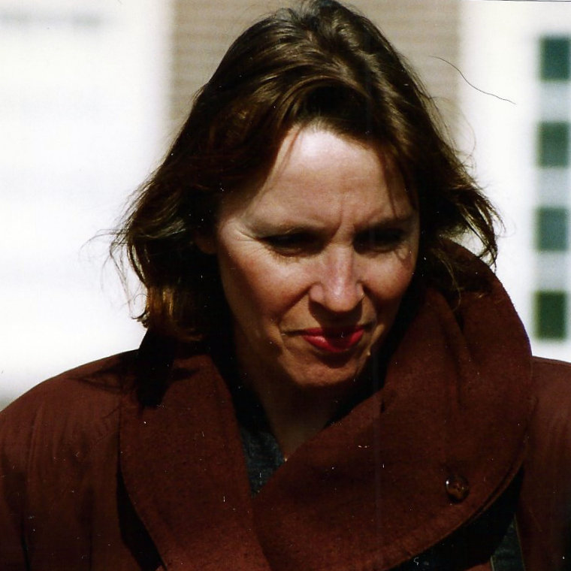
ook onze clubleden zijn jong geweest
Frida en Liesbeth

Slide 13
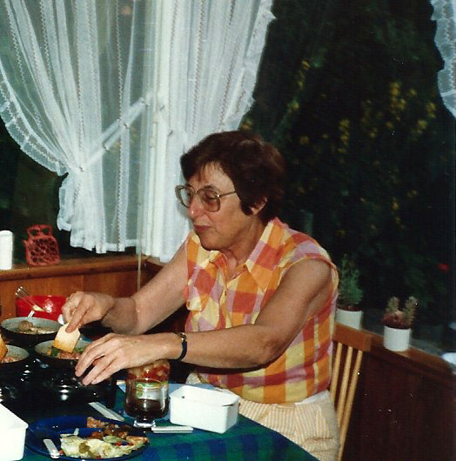
oudere jongere
Geertrui
in haar tuinhuis
1997

Slide 14
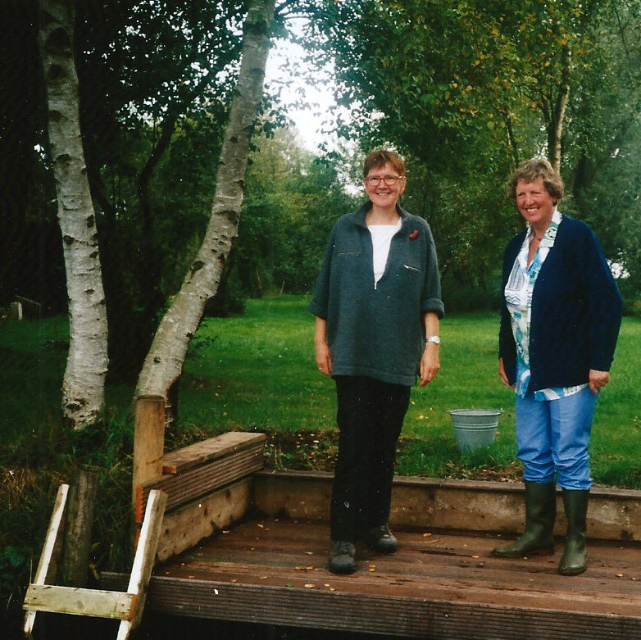
of op een buitendag
2000

Slide 15
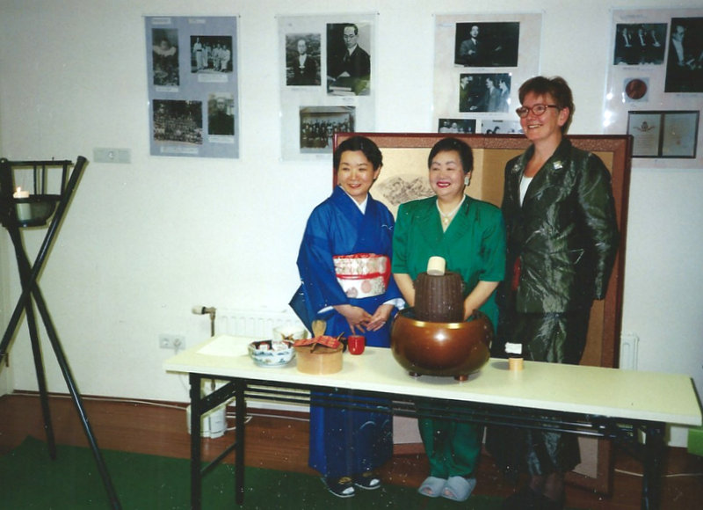
met Emiko nemen wij deel aan een Japanse theeceremonie
Emiko
Lammy
2000
wellicht in de toekomst ook met jongeren uit Osaka

Slide 16
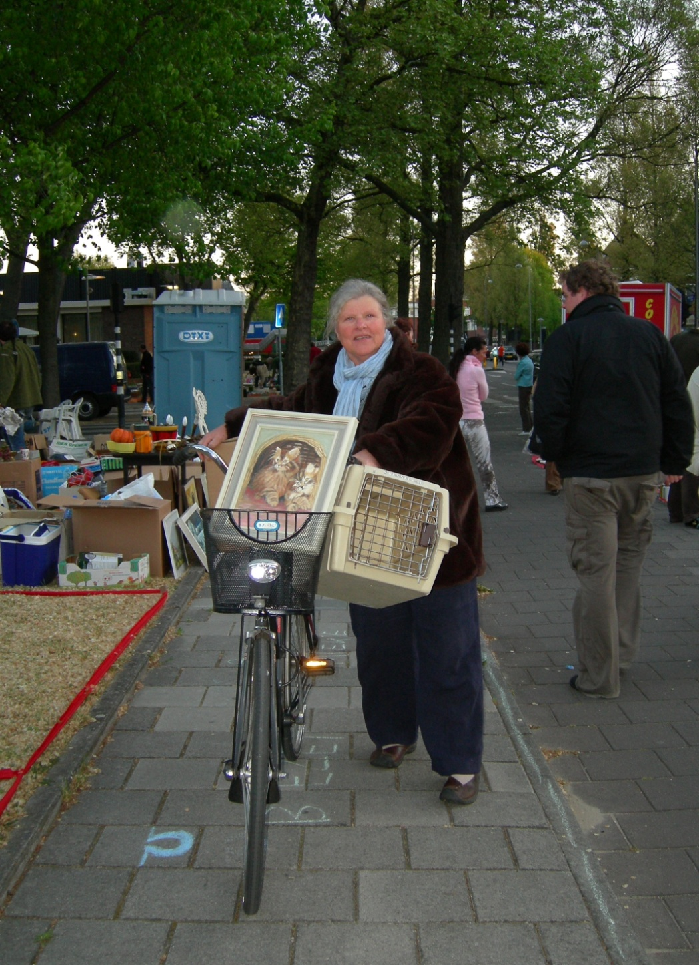
onze eerste
Koninginnedag verkoop
- Apollolaan bij Hilton -
Ricia brengt al vroeg haar poezenspullen

Slide 17
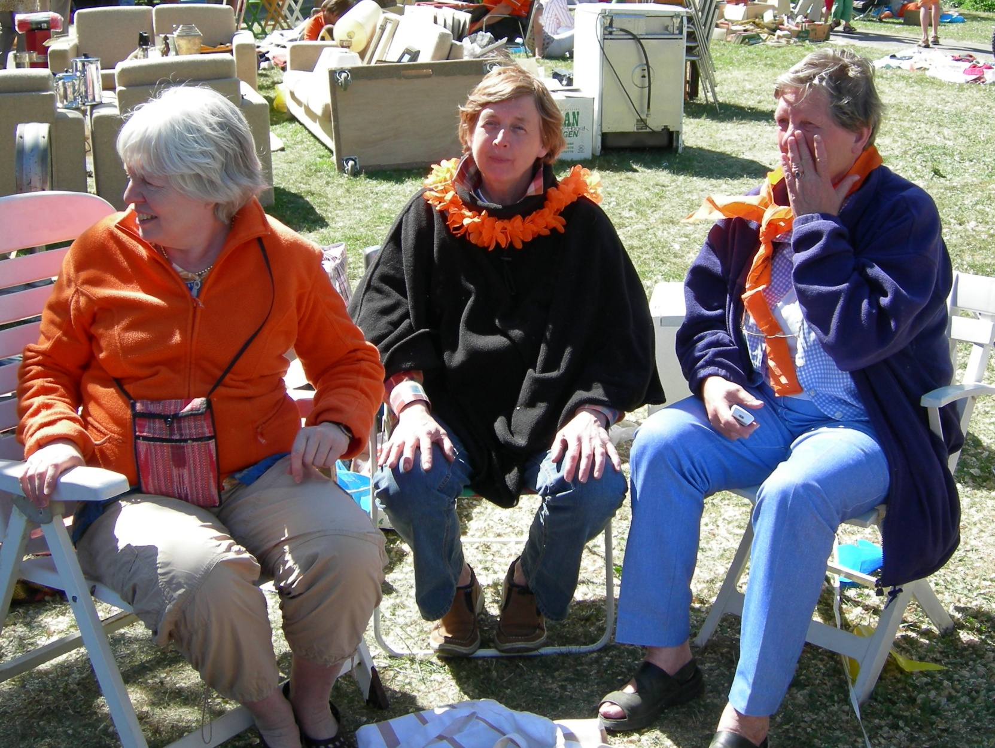
2007
wij houden tevreden pauze bij € 300,- inkomsten

Slide 18
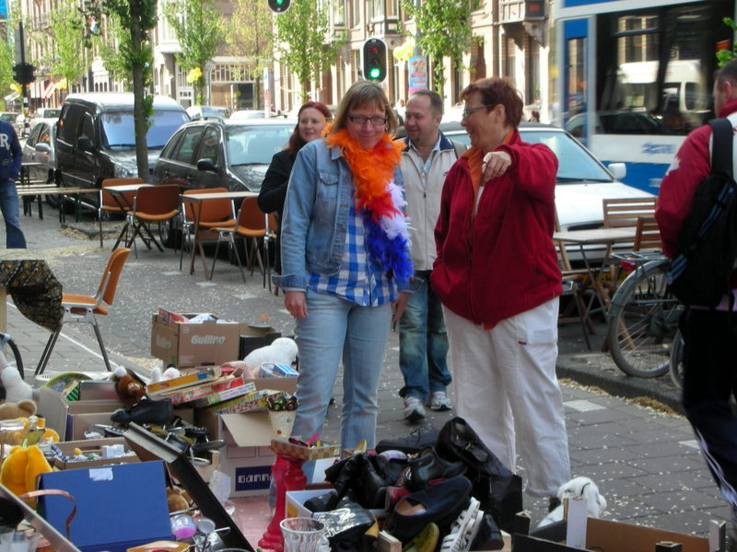
later volgen gouden tijden in de van Baerlestraat
Ans en Marianne
2011
…en heeft Ricia een tijdje geen zitkamer (opslag)

Slide 19
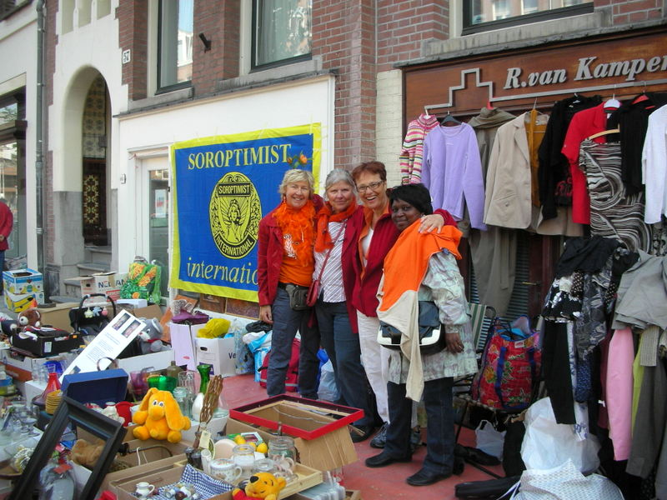
wij ontdekken ‘verborgen schat’ Louise
Anna, Ricia, Marianne, Louise

Slide 20
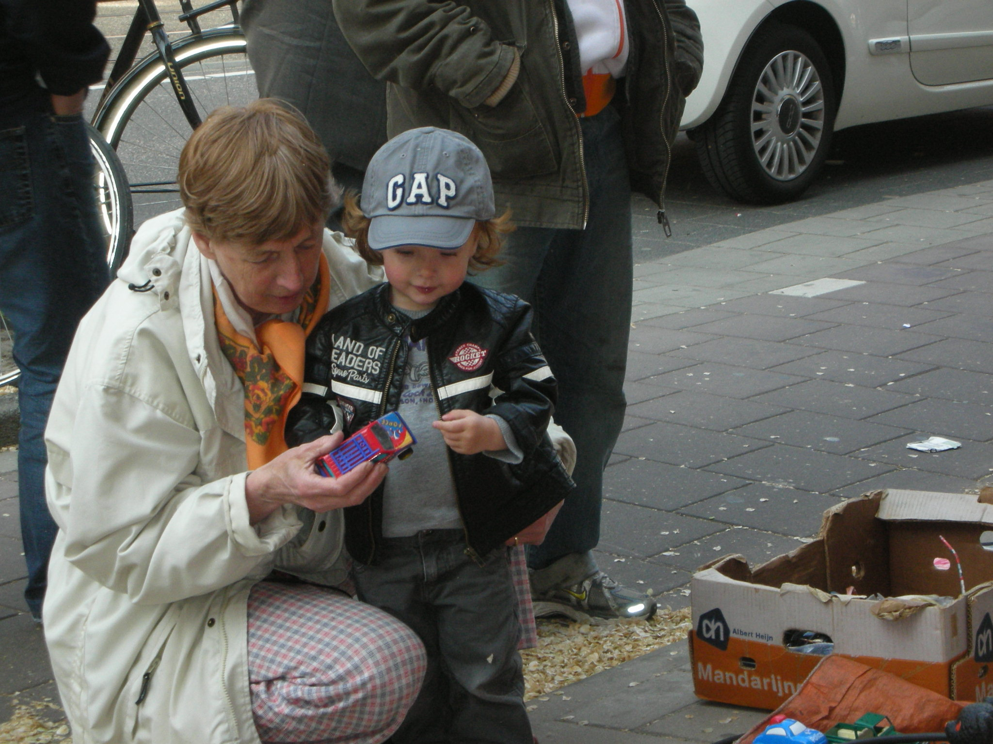
Izzy is onze jongste schat...
zijn kinderwagen is voor € 100 in de voorverkoop verkocht

Slide 21
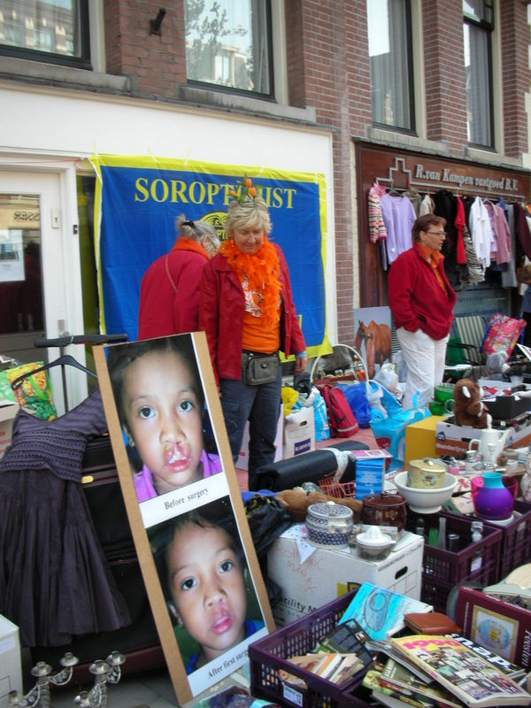
er zijn nog veel meer schatten zoals in Indonesië wij verdienen operaties op
Koninginnedag !

Slide 22
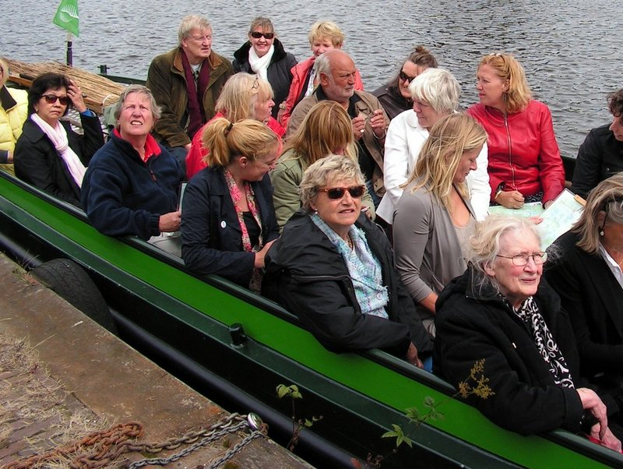
maar daar buiten zijn wij ook ons eigen goede doel
Frida
Tjiook
Willemien
Derksema
Pamela
Stibbe
Marie-Ange
van Holthe
Neeltje
Fischer
2010

Slide 23
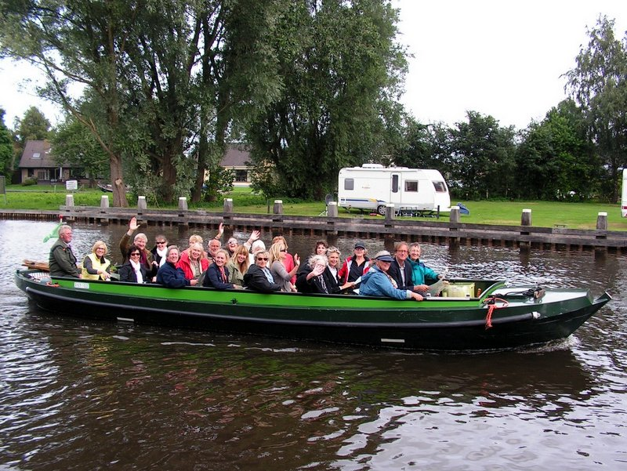
zoals op een zomeruitje op de Weerribben

Slide 24
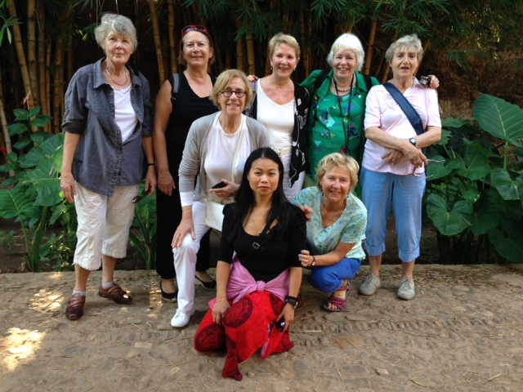
of op een najaarsuitje naar Marokko
Annette
Debora
Marian
Nel
Marie-Ange
Anne-Miek
Ricia
Xiao
Anna
‘om geld te brengen’

Slide 25
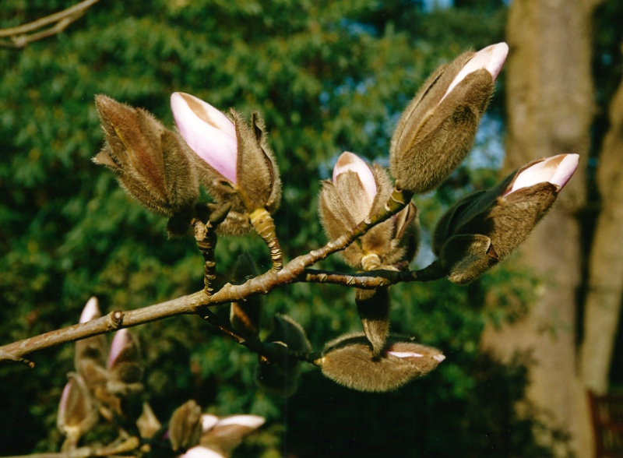
ooit werd een magnolia geplant
voor Windsor - na een orkaan

Slide 26
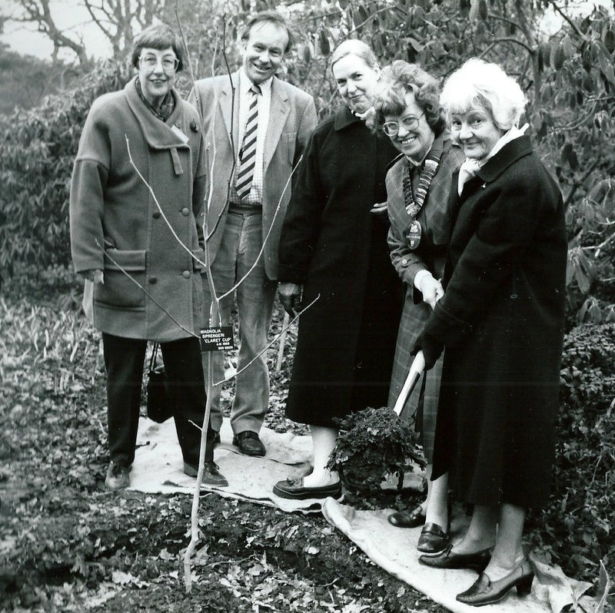
Geertrui
Thilly
1989
met ‘the keeper of Saville gardens’ en club Slough

Slide 27
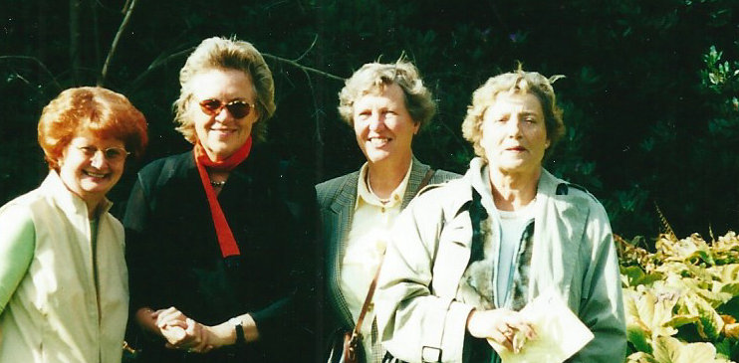
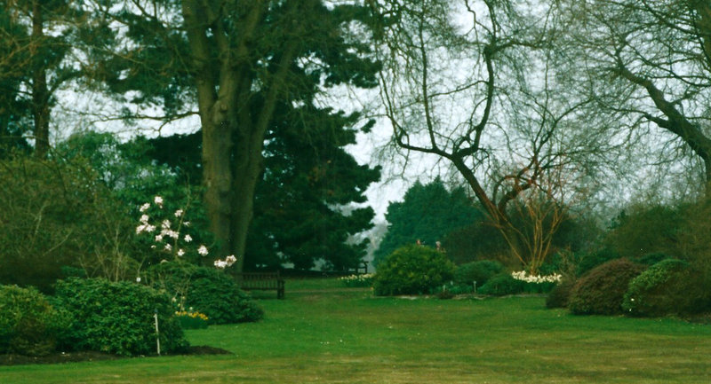
iedereen blij
Marie-Ange
Willemien
Yvonne
Gill
maar dan…

Slide 28
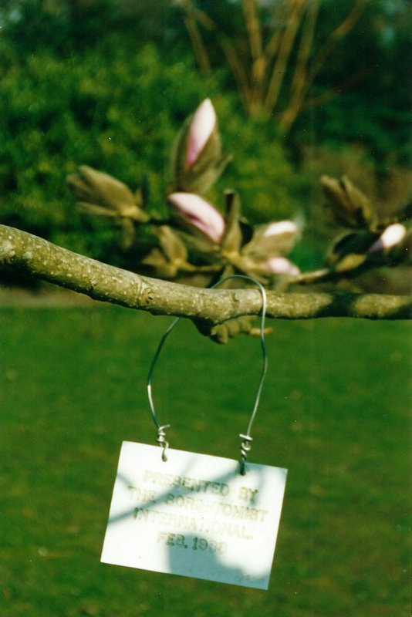
… volgt een brief uit Slough
Lonely bloom 2005
“Prior to our April visit we were told…
the magnolia is an unhappy tree…
Having looked at the lonely bloom
we could not disagree.”

Slide 29
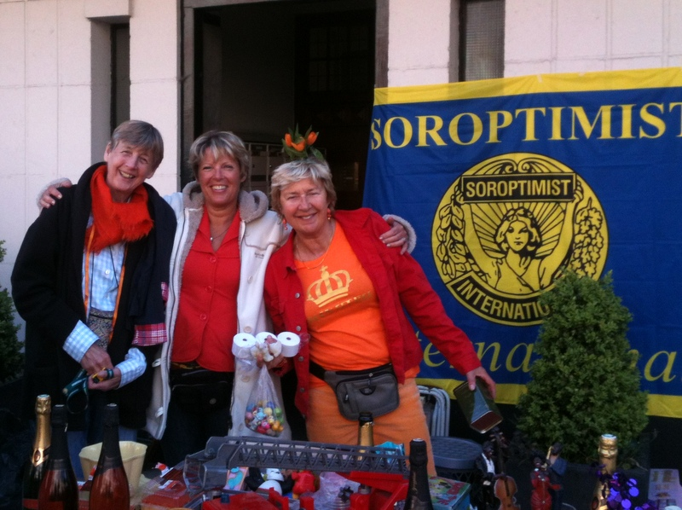
als Ricia verhuist ‘logeert’ Koningsdag in de Beethovenstraat
2014
Einde
- wordt
vervolgd -
Nora Mariette Anna
… en ‘vangen wij bezoekers op’ van station Zuid

